Slide 1

2026年互联网医院技术方案规划
2025年712

Slide 2

contents
01
ss
2025年平台系统组件化建设综合分析
02
2026年AI+组件化整体规划

Slide 3
一、2025年平台系统组件化建设综合分析

Slide 4
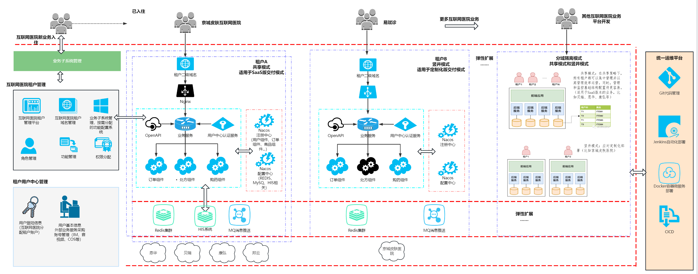
2025年互联网医院系统架构全景图

Slide 5
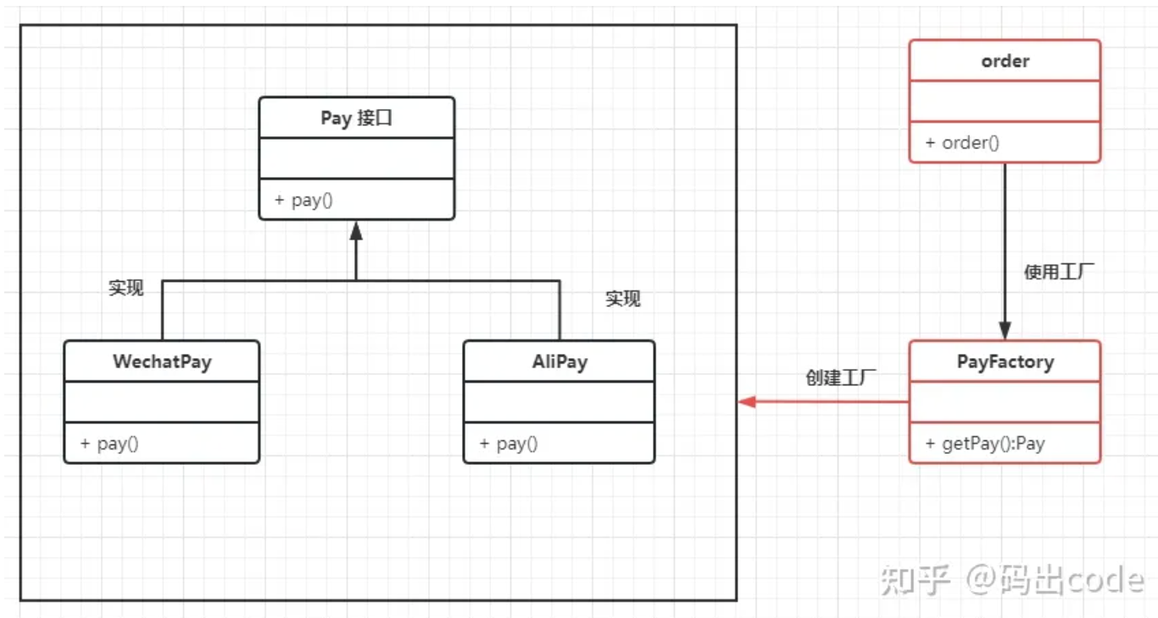
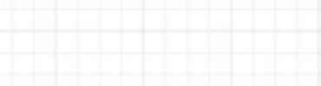
组件中心创建原理
实现对象的创建和使用解耦，调用方无需关注对象的创建，直接调用即可。
增加的代码的可扩展性和灵活性，添加或者修改对象，只需要在工厂类修改即可，降低代码的维护成本。
组件形式包含两种：一种是对业务数据的CRUD封装，占比70%，比如订单、处方、购药相关的数据原子操作接口；一种是工具类及三方SDK对接的封装，占比30%，比如物流、his系统对接、监管上报等

Slide 6
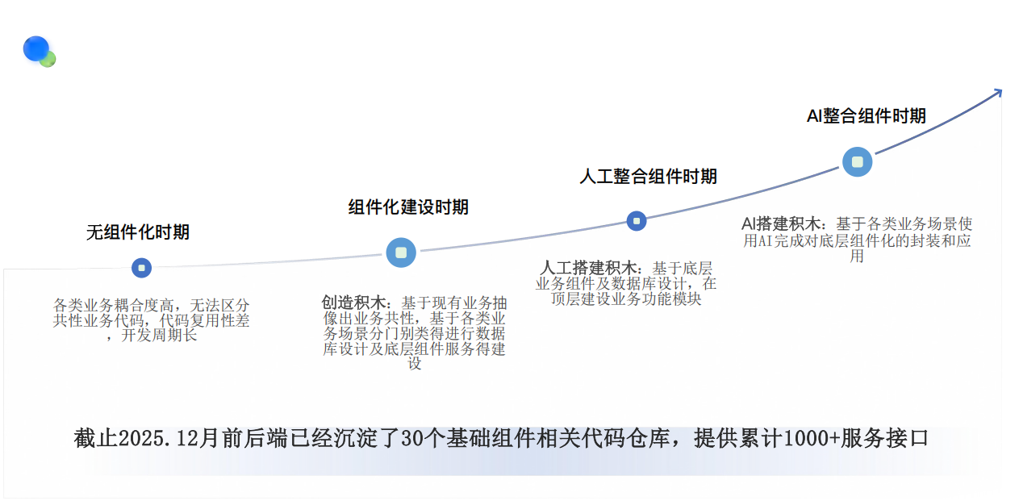

2025年互联网医院系统架构全景图
Notes:
https://www.processon.com/diagraming/6625dc258db2071d50014f21

Slide 7
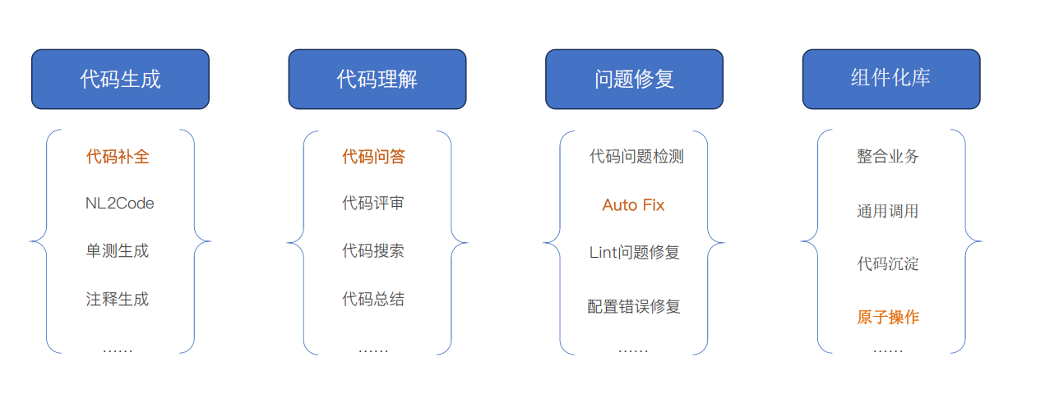
开发人员对AI和组件化的使用现状及诉求
1、完成了对各个核心业务的底层CRUD的通用支持，覆盖率95%+
2、完成了各类需对接三方的SDK编写
3、所有上层业务功能的开发均需依赖于底层组件进行编写，属于强制依赖
4、目前还处于人工整合组件时期，因为底层组件粒度较小，灵活度较高，需要大量的人工进行业务代码编写才能完成版本开发，开发周期相对较长
Notes:
https://www.processon.com/diagraming/6625dc258db2071d50014f21

Slide 8
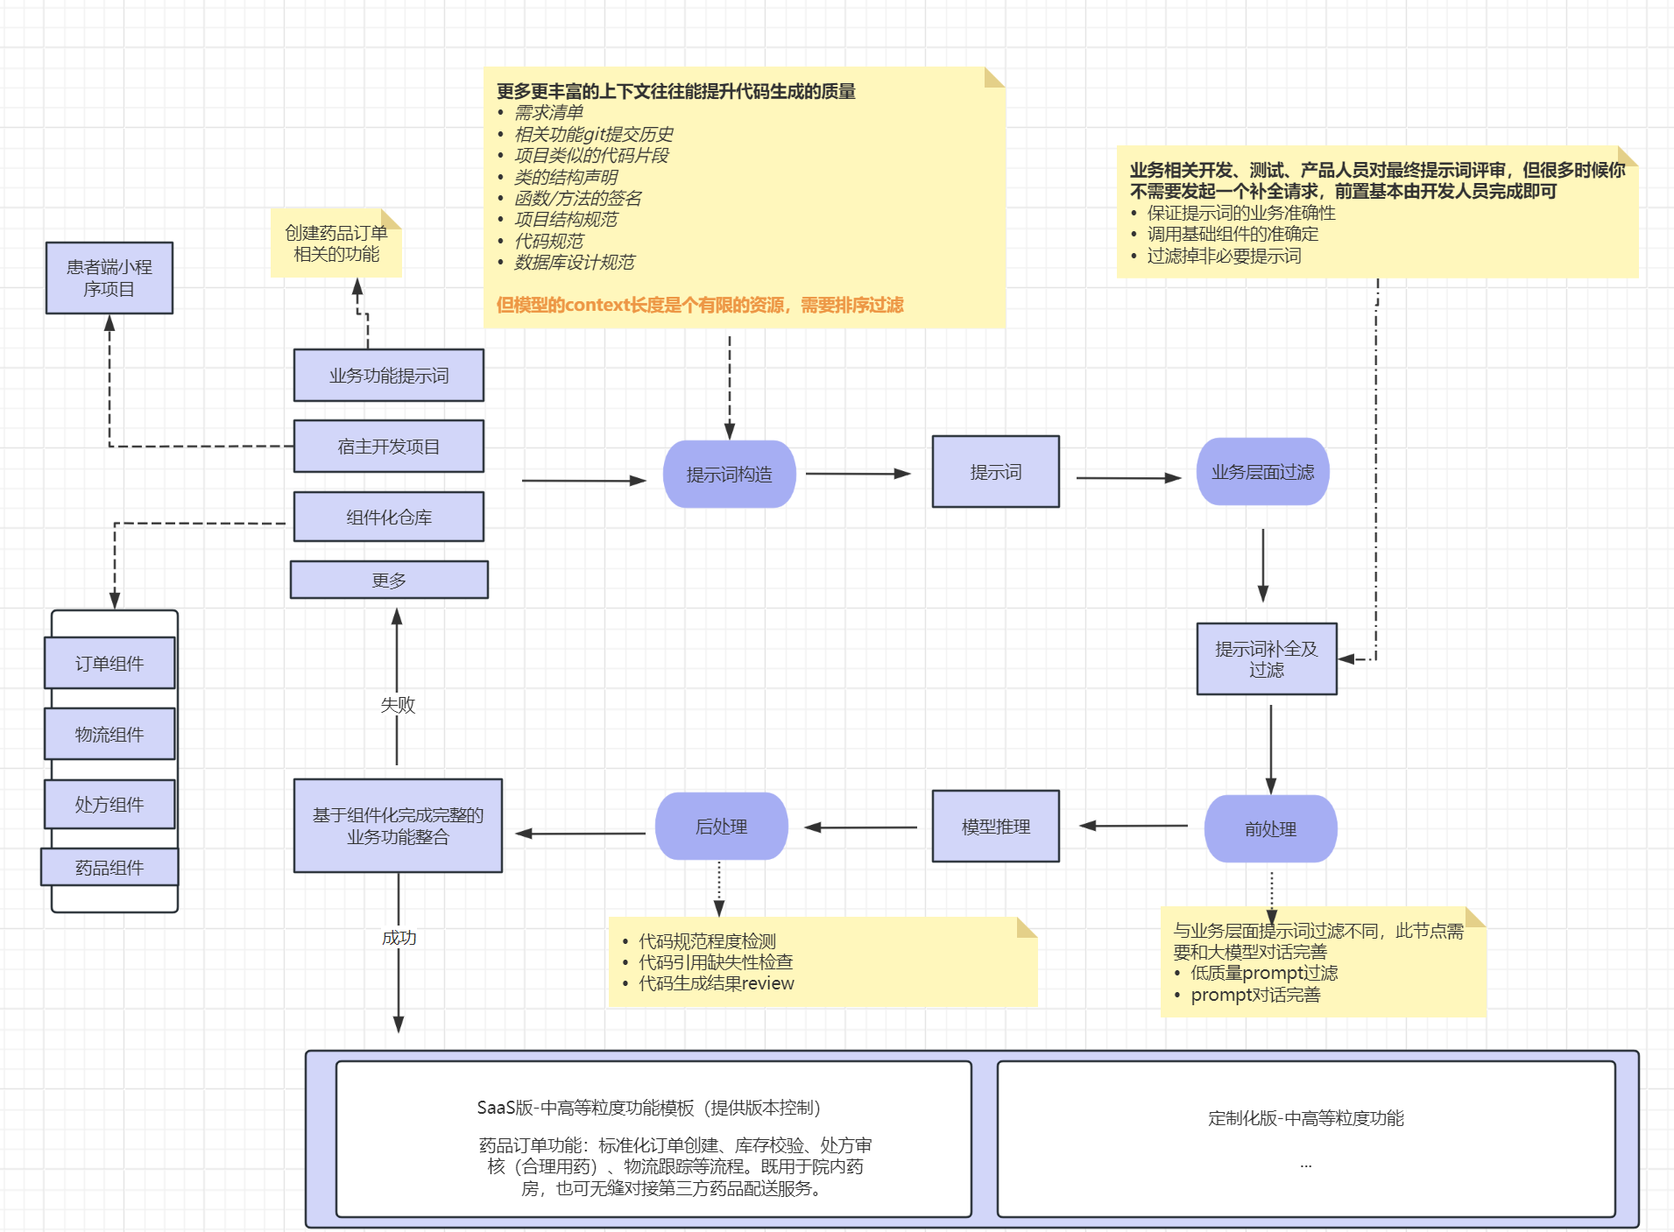
AI整合组件原理
Notes:
https://www.processon.com/diagraming/6625dc258db2071d50014f21

Slide 9
二、2026年AI+组件化整体规划

Slide 10
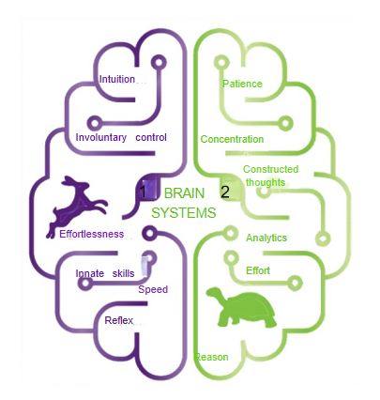
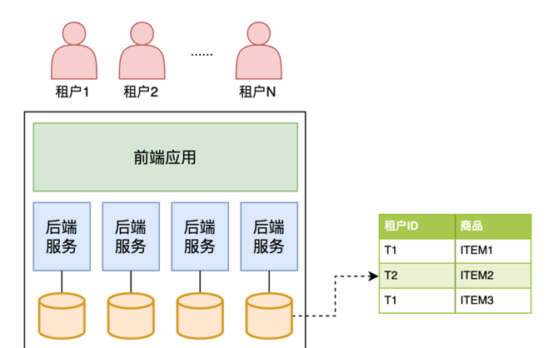
2026年AI+组件化整体规划
具体实施
持续优化、迭代现有组件化库，借助AI辅助开发工具和底层的组件库生成业务配套功能，对频繁使用的功能模块形成模板库，并增加版本号进行迭代，逐渐替换掉大量由人工基于组件化拼凑的业务功能，大大减少代码冗余（经估算，预计减少约50%重复代码量），并逐步形成以组件化为核心，AI整合开发为标准的代码编写流程。
AI整合组件化库
组件化库
整
合
组
件
形
成
标
准
不
断
优
化
持
续
迭
代
Notes:
互医技术规划提效，一方面要深化AI辅助开发应用，形成体系化优势，推广AI工具，丰富提示词资产库并量化评估优化。另一方面要深化组件化建设，前端建统一业务组件库，后端核心业务领域下沉为共享服务或模块。

Slide 11
2026年AI+组件化整体规划
代码行数：-50%
核心目标成功指标
• 组件复用率达到80%以上
• 新项目交付时间缩短30%
• 组件覆盖核心业务场景95%
实施路线图
Q1: 慢病管理组件群开发，组件标准化规范制定
Q2: 普药商城组件群开发，组件编排平台建设
Q3: 智慧医院SaaS组件群开发，AI智能化组件集成
Q4: BI数据分析组件群开发，组件治理体系完善
交付时间：-30%
Notes:
互医技术规划提效，一方面要深化AI辅助开发应用，形成体系化优势，推广AI工具，丰富提示词资产库并量化评估优化。另一方面要深化组件化建设，前端建统一业务组件库，后端核心业务领域下沉为共享服务或模块。

Slide 12


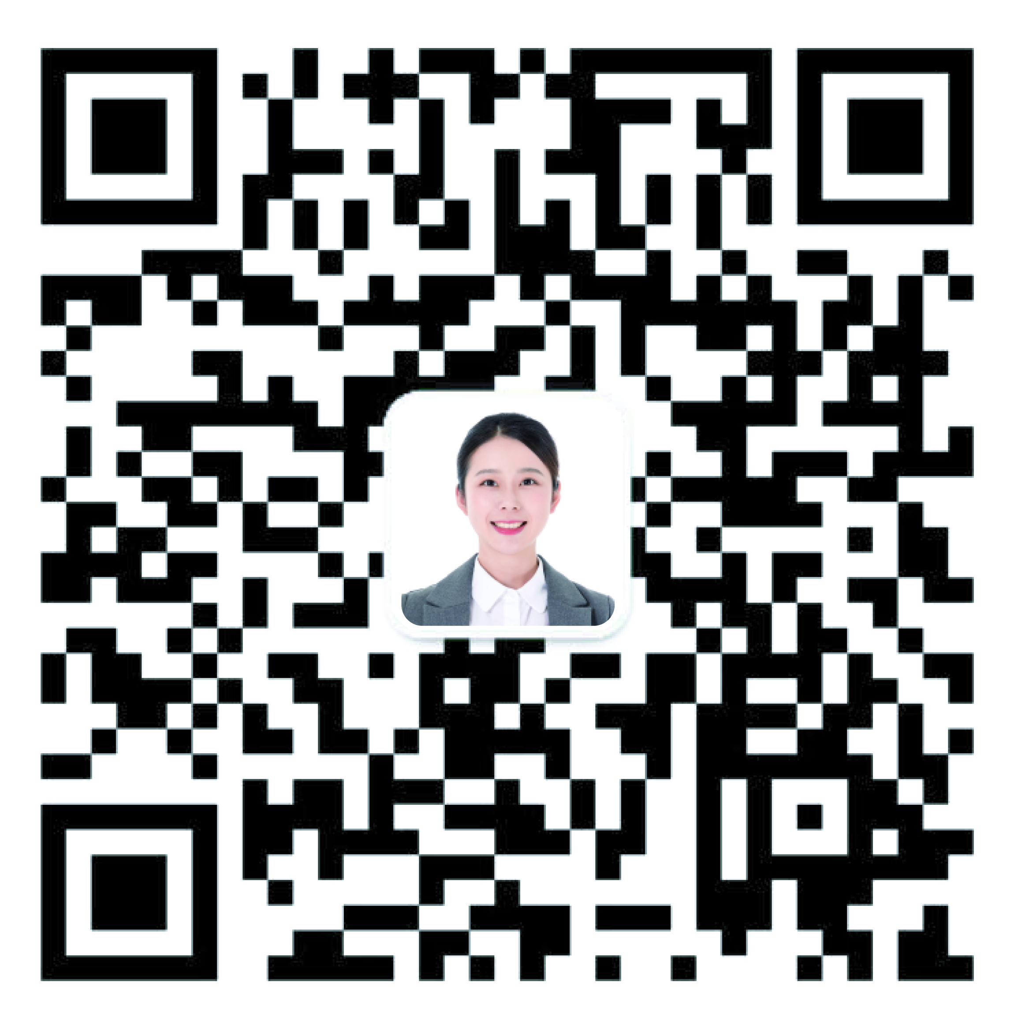


让医疗更有温度！
—— 与你携手，共创未来 ——
ADD：
TEL： 400-114-9100
【北京总部】北京望京SOHO T3-A座 23层
【南京分部】江苏省南京市经济开发区兴智路6号兴智科技园C栋1402
医百科技公众号
医百官方客服

